Slide 1

Муниципальное дошкольное образовательное учреждение
«Д/с №60 комбинированного вида»
Мой город-Ухта

Slide 2
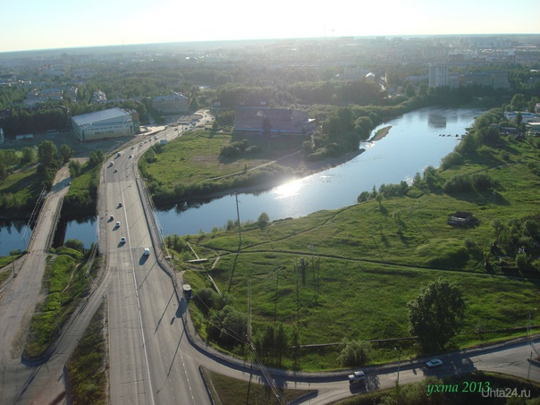

Slide 3
Не пугайтесь вы облачка серого,
Прилетайте на Яке, на ТУ!
Не случайно жемчужиной Севера
Называют наш город Ухту.
Здесь когда-то в краю заброшенном нас не баловала зима.
Но поднялись в тайге запорошенной белокаменные дома.
Мы воздвигли заводы и промыслы ,
Нефть покорно по трубам бежит.
Не фантазия это, не домысел.
Приезжайте гостить и жить

Slide 4


Проект
«Мой город -Ухта»
МДОУ «Детский сад № 60 комбинированного вида» МОГО «Ухта»
Воспитатели : Жасинене Н.А.
Тосенко Н.Н.
Тип проекта: информационный, творческий, групповой
Продолжительность: среднесрочный
Участники проекта: воспитатели, дети, родители (законные представители).

Slide 5
Актуальность
Патриотическое воспитание подрастающего поколения - одна из самых актуальных задач нашего времени. Огромные изменения произошли в нашей стране за последние годы. Это касается нравственных ценностей, отношения к событиям нашей истории. У детей искажены представления о патриотизме, доброте, великодушии. Изменилось и отношение людей к Родине. Если раньше мы постоянно слышали и сами пели гимны своей страны, то сейчас о ней говорят в основном негативно. Сегодня материальные ценности доминируют над духовными. Однако трудности переходного периода не должны стать причиной приостановки патриотического воспитания. Именно нравственно-патриотическое воспитание является одним из важнейших элементов общественного сознания, именно в этом основа жизнеспособности любого общества и государства, преемственности поколений. Понимая актуальность данной проблемы на современном этапе, мы считаем, что формирование личности дошкольника невозможно без воспитания с детских лет уважения к духовным ценностям. Развитие и формирование нравственных качеств осуществляется постепенно в процессе накопления и эмоционального освоения конкретных фактов, и зависит это от средств и методов воспитания, от условий в которых живет ребенок. Именно эти чувства необходимо вызвать в процессе реализации проекта по ознакомлению детей с нашим городом . Поэтому необходимо создать условия для формирования у детей насыщенного образа своей малой родины.

Slide 6
Цель проекта:
углубление и расширение знаний детей об истории родного города.

Slide 7
Задачи проекта:
Для детей:-создать условия для развития познавательной активности детей через совместную познавательно-исследовательскую деятельность,
-способствовать формированию интереса к своей «малой родине», к истории родного края, культуре и традициям, знаний и представлений детей;
-содействовать воспитанию патриотических чувств.
Для педагогов: -создать условия для повышения профессионализма педагогов в проектной деятельности ;
-стимулировать самообразование педагогов.
Для родителей : - повысить уровень компетентности родителей по вопросу патриотического воспитания детей дошкольного возраста.
Итоговое мероприятие: флешмоб к 9 Мая

Slide 8
Предполагаемый результат
1. Дети получат первичные представления о своем городе, о республике Коми.
2.Научаться различать символику города и Коми края.
3.Разучат стихи о родном городе.
4. Познакомятся с достопримечательностями города Ухты, традициями, профессиями ухтинцев.

Slide 9
Этапы проекта:
.
1 этап : Подготовительный
определение целей и задач;
выбор методов и форм работы;
создание условий для реализации проекта; подбор материала по теме.
2 этап : Основной
реализация основных видов деятельности по направлениям проекта
3 этап : Итоговый
подведение итогов и анализ результатов проекта.
Постановка задач на будущее.

Slide 10
Речевое развитие | «Родной город» Цель: расширять и закреплять знания детей о родном городе, познакомить детей с историей города, с его достопримечательностями
 | Участие в конкурсе чтецов «Моя Родина»
 | Игра «За что я люблю Ухту»
Художественно-эстетический | Аппликация на тему «Мой город Ухта» Цель: формировать у детей интерес к своей малой родине, улице, домам, обогащать активный словарь детей словами: многоэтажный дом, пешеходный переход, проезжая часть. Рисование на асфальте
Трудовая деятельность | Помочь убрать сухие листья
 | Фотографии детей на фоне достопримечательностей Ухты.
Работа с родителями | Флешмоб на 9 Мая

Slide 11
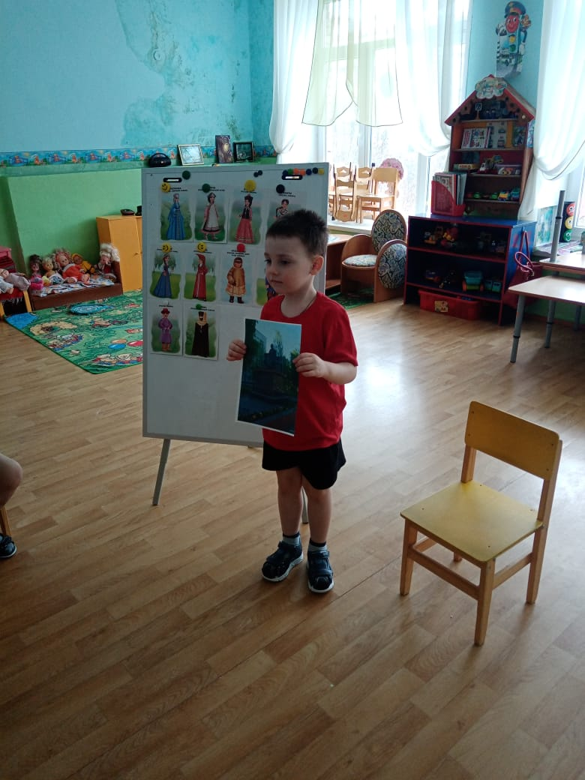
«Родной город»

Slide 12
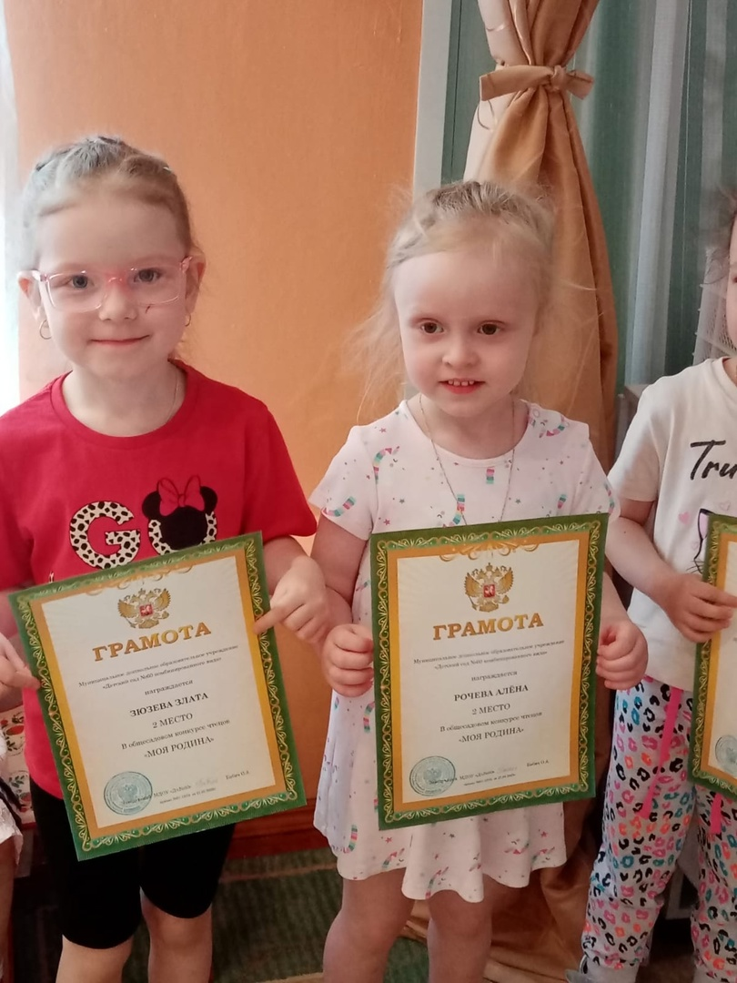
Участие в конкурсе чтецов «Моя Родина»

Slide 13
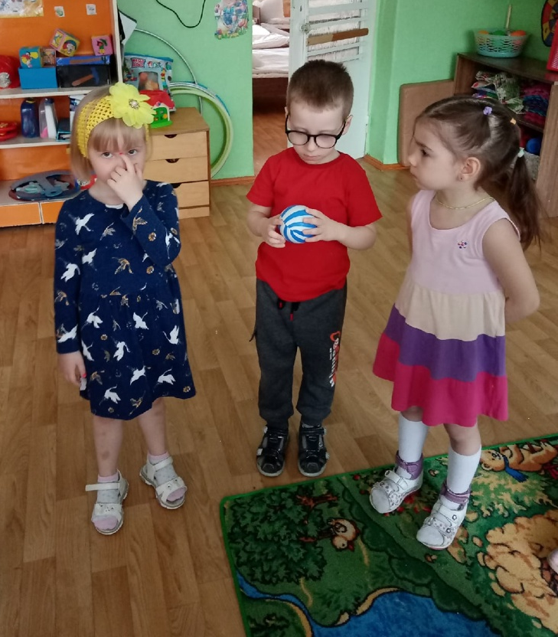
Словесная игра «За что я люблю
свой родной город Ухту»

Slide 14
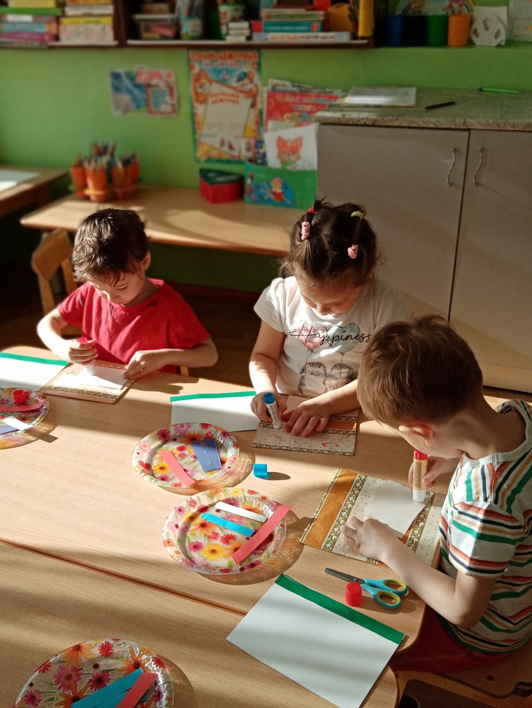
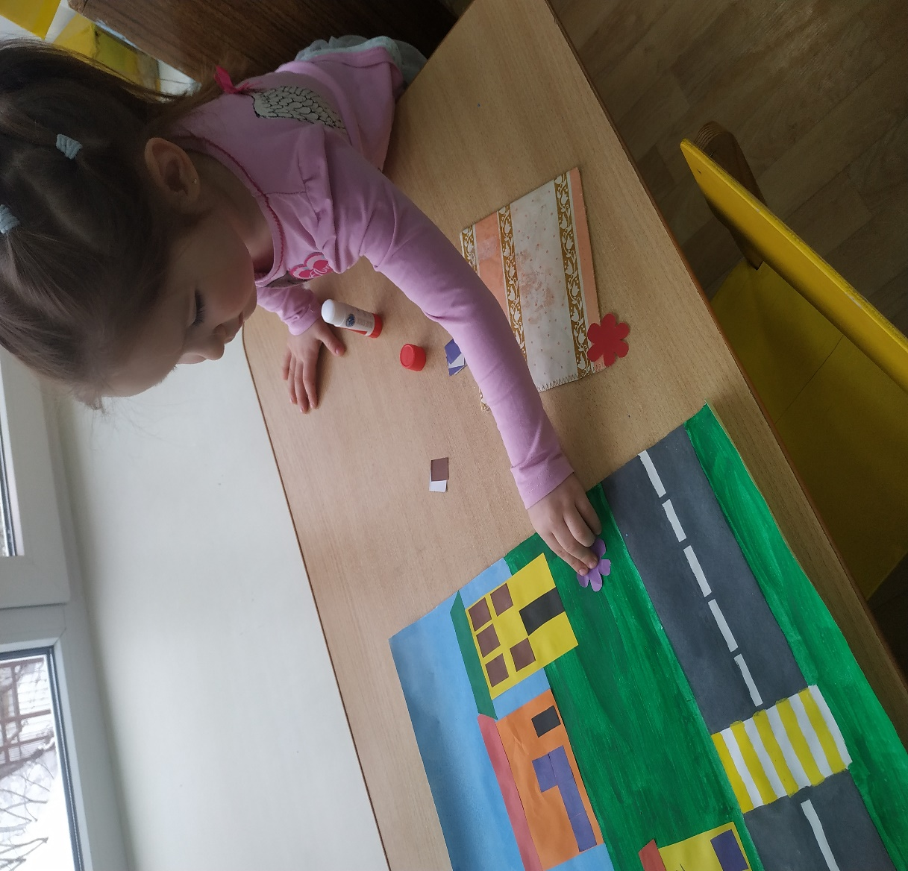
Аппликация «Мой город Ухта»

Slide 15
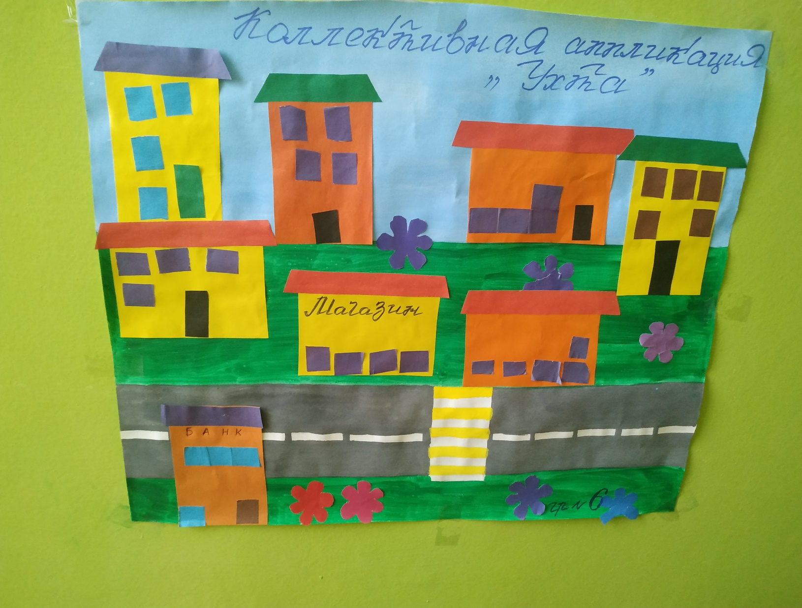
Аппликация «Мой город Ухта»

Slide 16
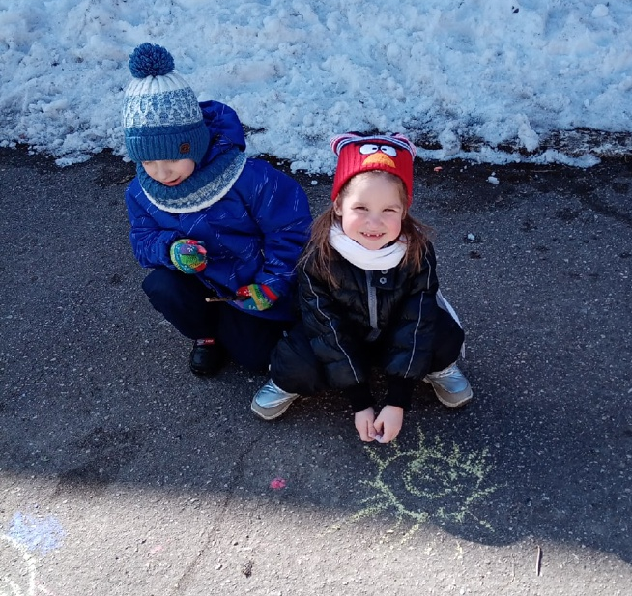
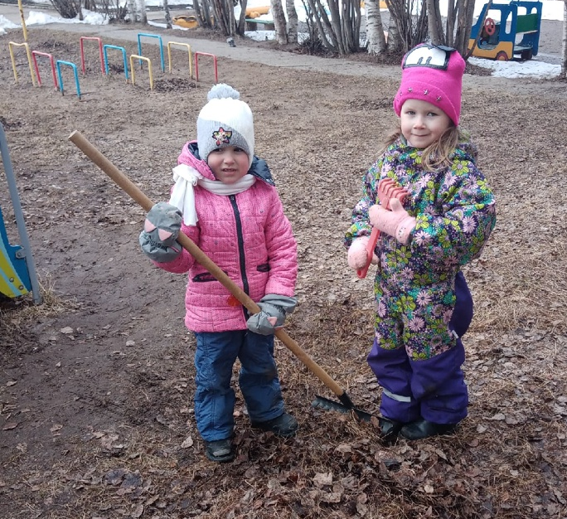
-Сделаем наш город чистым и красивым !

Slide 17
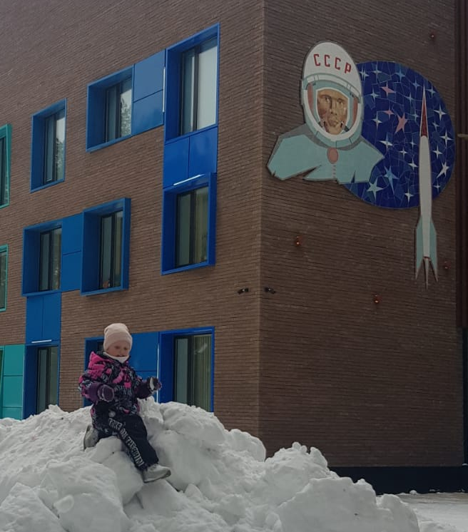
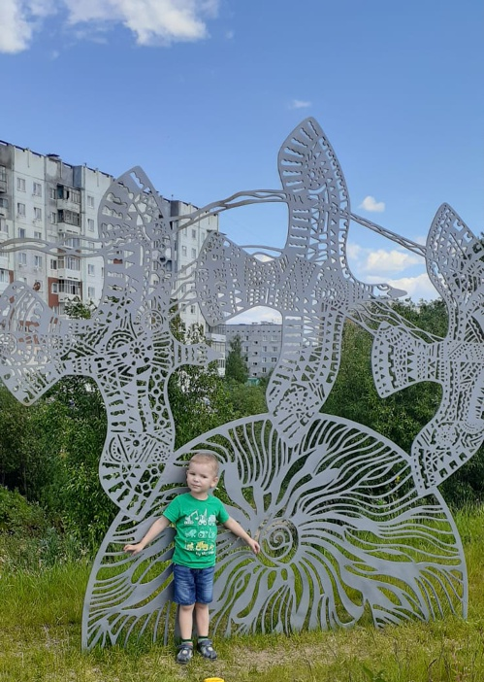
«Достопримечательности Ухты»

Slide 18
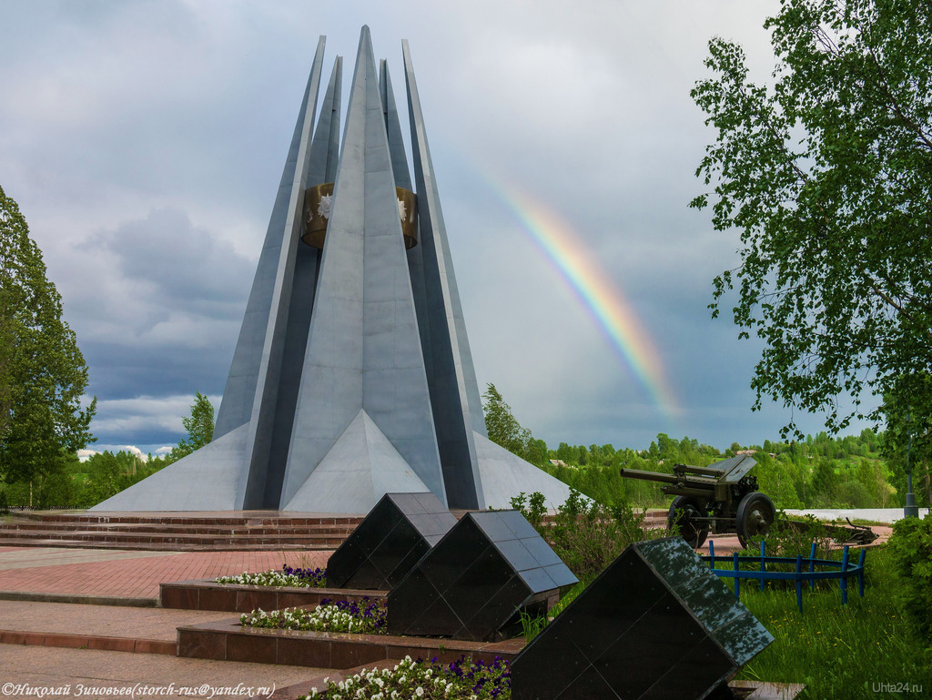
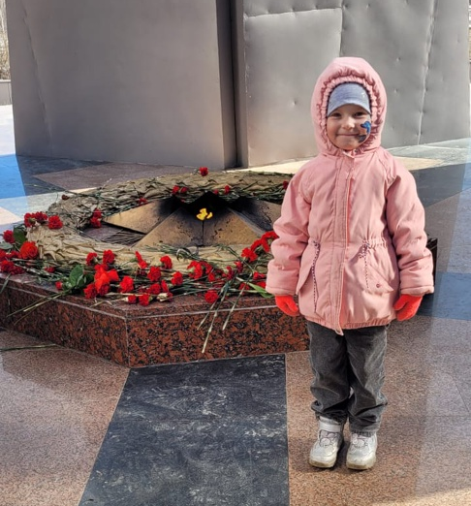
«Достопримечательности Ухты»

Slide 19
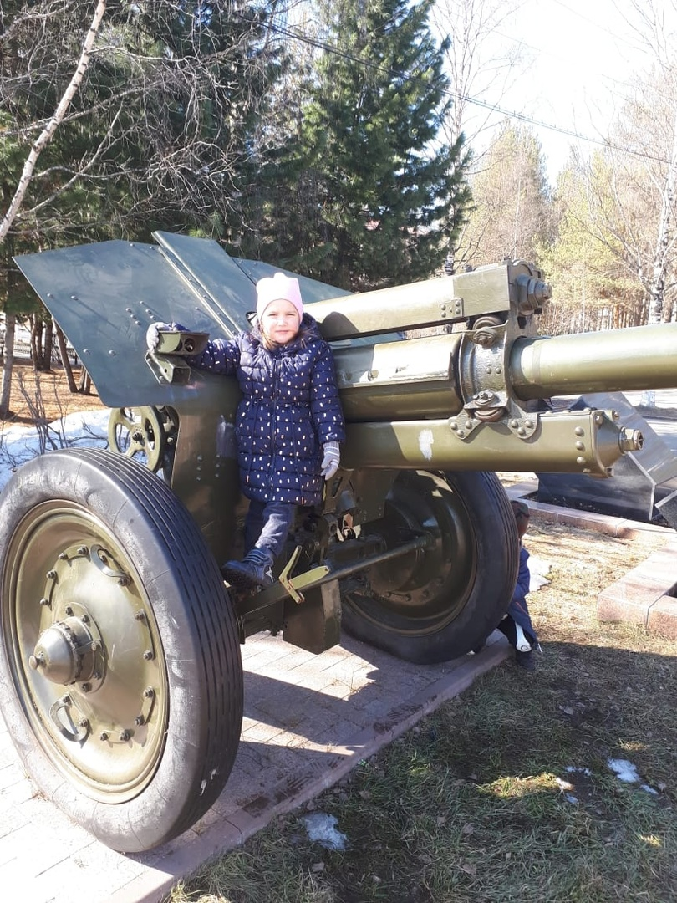
«Достопримечательности Ухты»

Slide 20
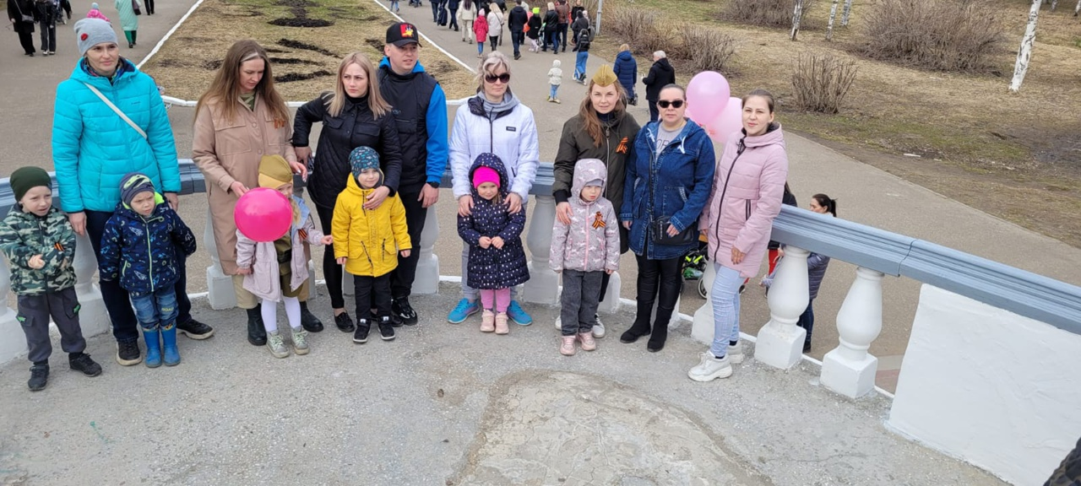
Итоговое мероприятие с родителями «Флешмоб к 9 Мая»

Slide 21
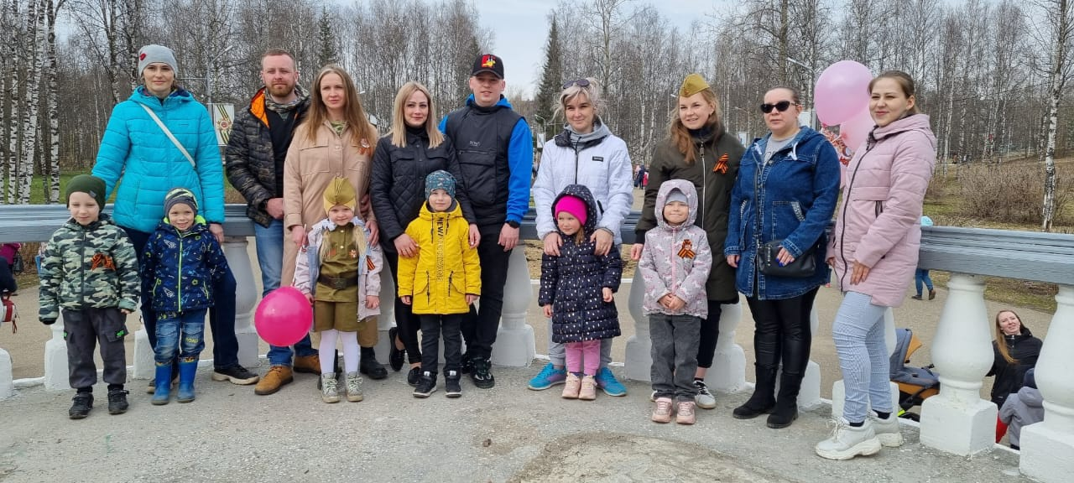
9 мая- День ПОБЕДЫ 2022 года

Slide 22


